Slide 1
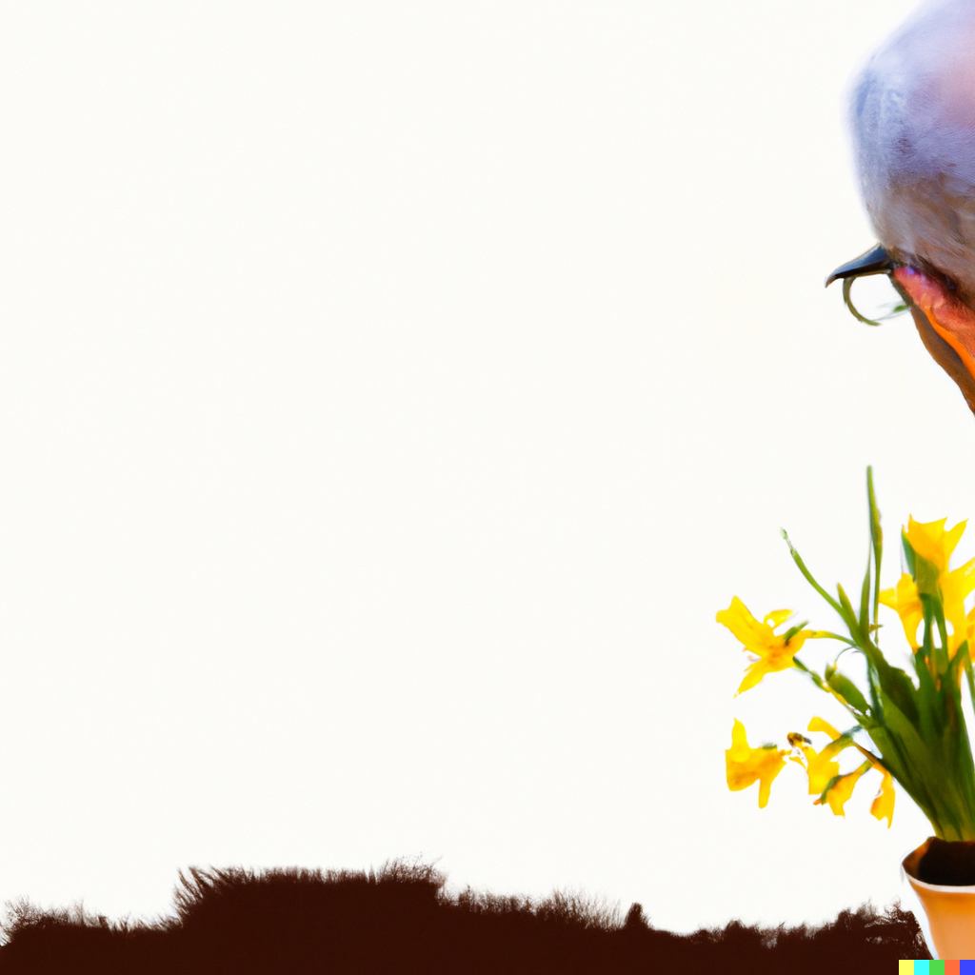









Financiado pela União Europeia. No entanto, os pontos de vista e opiniões expressos são da exclusiva responsabilidade do(s) autor(es) e não reflectem necessariamente os da União Europeia ou da Agência de Execução relativa à Educação, ao Audiovisual e à Cultura (EACEA). Nem a União Europeia nem a EACEA podem ser responsabilizadas pelas mesmas. 2022-1-ES01-KA220-ADU-000085390

Slide 2
UNIDADE 1
Alterações Climáticas e Literacia Ambiental
Financiado pela União Europeia. No entanto, os pontos de vista e opiniões expressos são da exclusiva responsabilidade do(s) autor(es) e não reflectem necessariamente os da União Europeia ou da Agência de Execução relativa à Educação, ao Audiovisual e à Cultura (EACEA). Nem a União Europeia nem a EACEA podem ser responsabilizadas pelas mesmas.

Slide 3

Financiado pela União Europeia. No entanto, os pontos de vista e opiniões expressos são da exclusiva responsabilidade do(s) autor(es) e não reflectem necessariamente os da União Europeia ou da Agência de Execução relativa à Educação, ao Audiovisual e à Cultura (EACEA). Nem a União Europeia nem a EACEA podem ser responsabilizadas pelas mesmas.

Slide 4
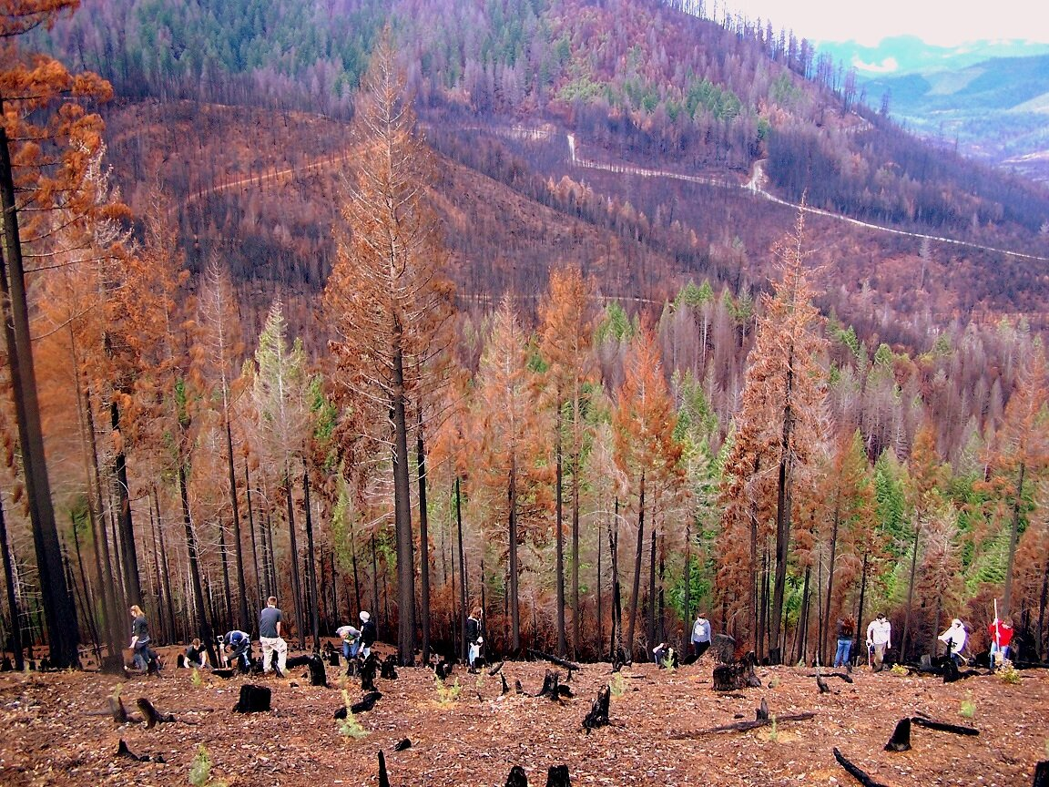
Destaques da Apresentação
Alterações climáticas
Principais termos da ação ambiental
As políticas verdes da UE

Slide 5
O que é que vamos aprender?
Reconhecer a importância das alterações climáticas e os seus impactos na vida quotidiana
Navegar pelos termos ambientais
Conhecer as principais políticas ambientais da UE

Slide 6
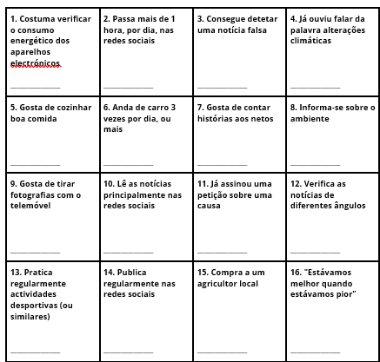
Já alguma vez jogou "Bingo Humano"?

Slide 7
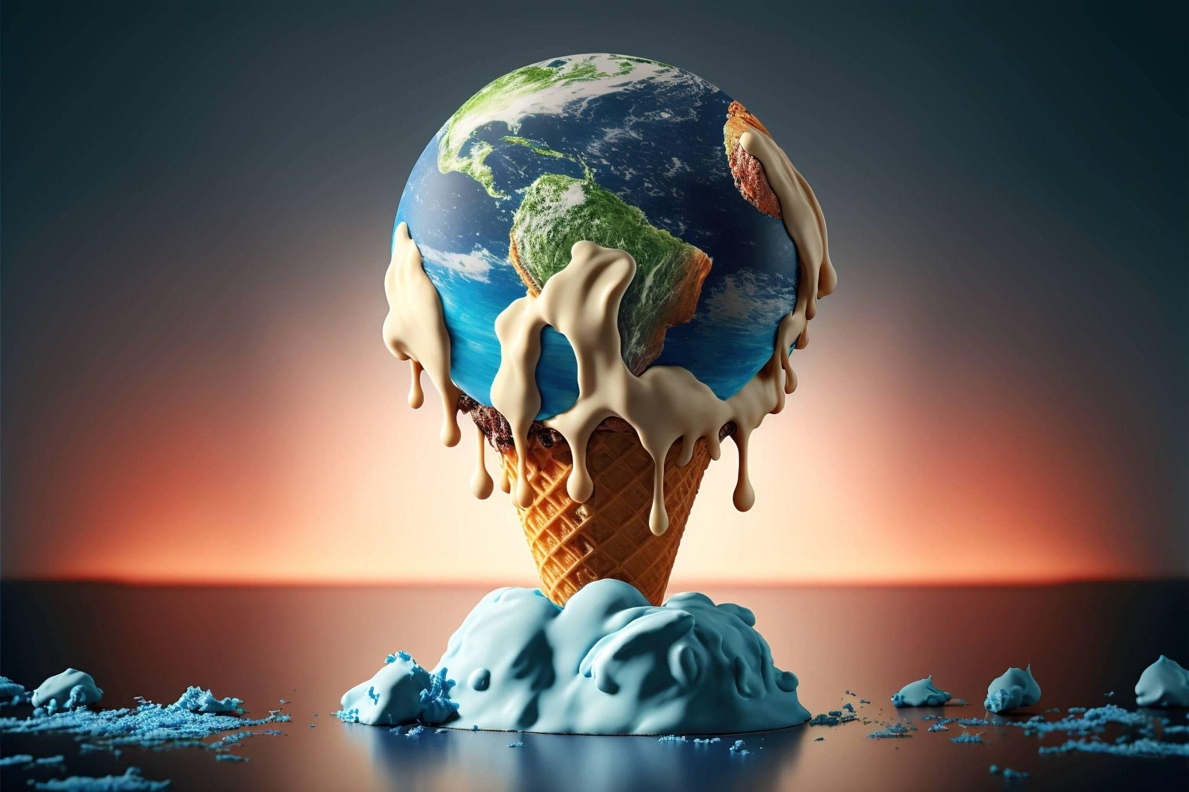
O que são as alterações climáticas?
As alterações climáticas referem-se a mudanças a longo-prazo das temperaturas e dos padrões climáticos.
Estas alterações podem ser naturais ou devido à ação humanas, especialmente desde o século XIX, devido à queima de combustíveis fósseis, como o carvão, o petróleo e o gás.
Alterações climáticas

Slide 8
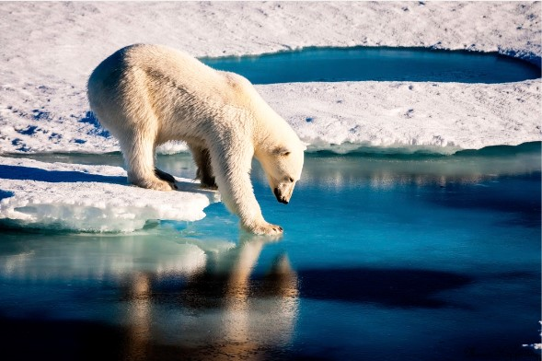
Procure no Google "séries de temperaturas“ (temperature series) e tente verificar por si próprio como as temperaturas estão a mudar.
Aquecimento global
Em que é que reparou?

Slide 9
Sustentabilidade
Transição Verde
Principais termos da ação ambiental
Terras-raras
Greenwashing
Defesa do ambiente
Resíduos tecnológicos
Efeito de Estufa
Biodiversidade
Energias não renováveis
Pegada de carbono
Justiça intergeracional

Slide 10
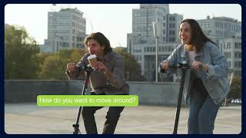
3 mil milhões de árvores plantadas na UE até 2030
Pelo menos 55% menos
emissões líquidas de gases com efeito de estufa até 2030, em comparação com os níveis de 1990
O primeiro continente com impacto neutro no clima
até 2050
O Pacto Ecológico Europeu

Slide 11

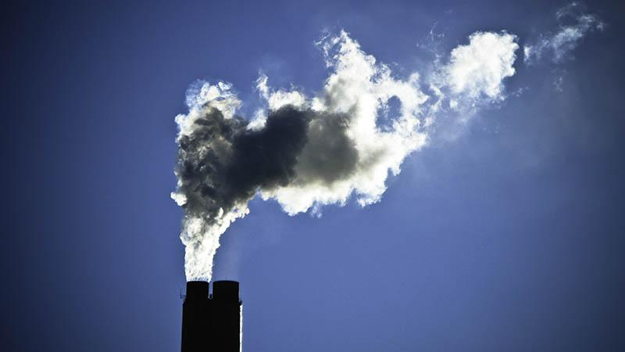
Acha que é possível tornar-se neutron em carbono? Porquê? Porque não?
O que é que considera ser neutro em carbono?

Slide 12
Fontes:
Proteger o ambiente/Direito da natureza (earthlawcenter.org)
Um gelado do Planeta Terra sobre as alterações climáticas (pixexid.com)
Banco de imagens : árvore, plantar, meio Ambiente, linha, verde, círculo, globo, mundo, Eco, ecologia, terra,
Banco Central Chinês destaca a abordagem "pau e cenoura" para alcançar a neutralidade de carbono - China Banking News
https://www.rawpixel.com/search/weather%20changes?page=1&path=_topics&sort=curated

